Slide 1
«Составление рассказа о весне с опорой на мнемотаблицу»
Подготовила воспитатель:
Солкина О.А.
13мая 2021г.

Slide 2
Все мы дружные ребята
Мы ребята – дошколята
Никого не обижаем
Как заботиться мы знаем
Никого в беде не бросим
Не отнимем, а попросим
Пусть всем будет хорошо,
Будет радостно, светло!

Slide 3
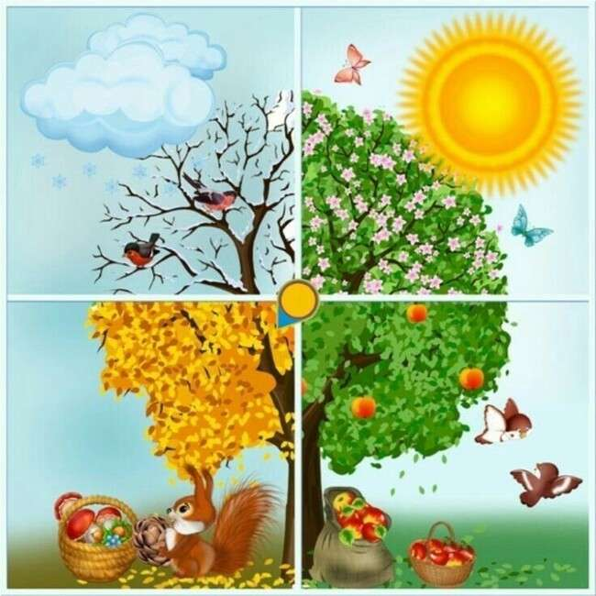

Slide 4
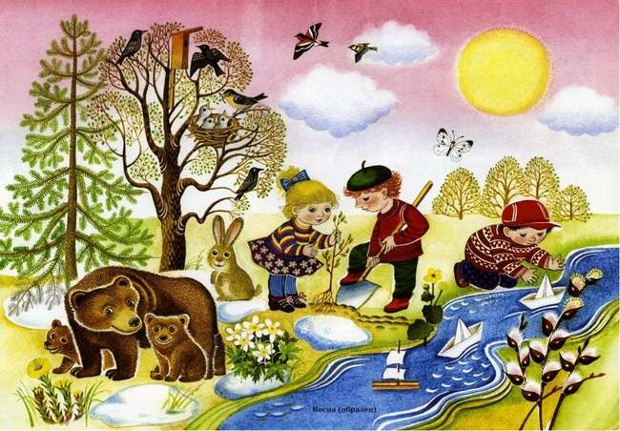

Slide 5


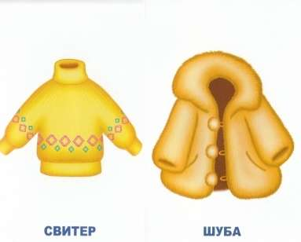

Солнечная
Цветущая
Теплая
Яркая

Slide 6


Slide 7
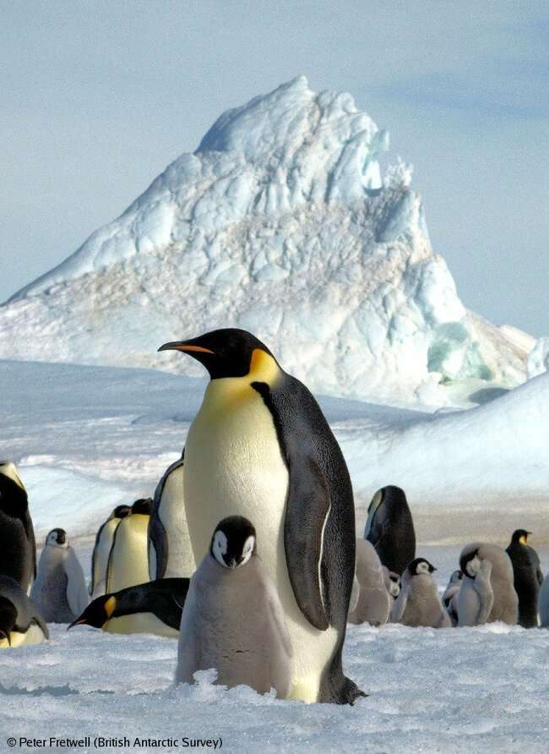

Slide 8
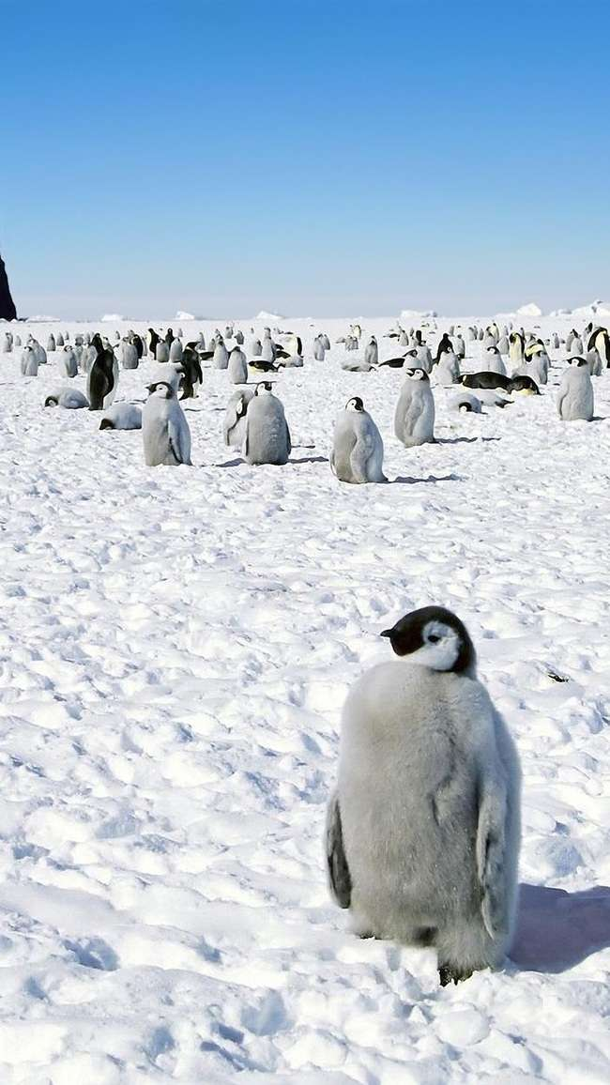

Slide 9
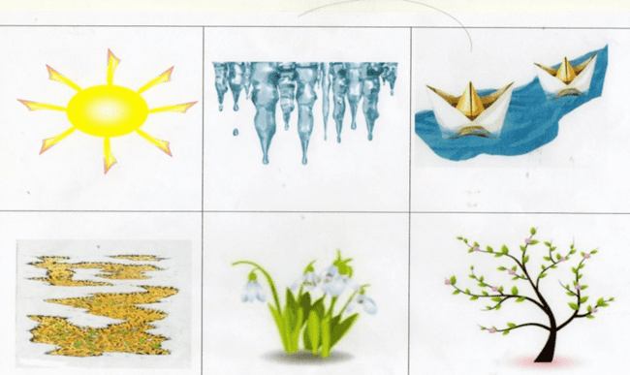

Slide 10
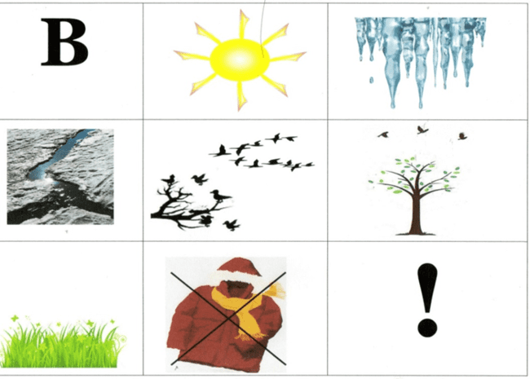

Slide 11
